Slide 1




Comparaison expérimentale des
algorithmes de
chiffrement symétrique
Performance et robustesse : architecture x86 (Windows) vs ARM (Raspberry Pi)
INF1430 · Université TÉLUQ · TN3 · Melissa Moya · 2026

Slide 2






Agenda
01
Nature du système & architecture
04
Résultats de performance
02
Protocole expérimental
05
Robustesse cryptographique
03
Validation fonctionnelle — KAT
06
Synthèse & recommandations
INF1430 · Université TÉLUQ · TN3 · Melissa Moya · 2026

Slide 3
01 Nature du système
▶ Vidéo 1
Nature du système
experiment.py
Moteur expérimental
ExperimentController
Aucune interface utilisateur — mesures uniquement
EncryptionEngine
Orchestration et délégation
Aucune interface graphique
Paramètres en entrée, fichiers CSV en sortie
v
OperationMode
ECB · CBC · CTR · GCM · StreamMode
Conçu pour isoler la variable matérielle
v
Code identique sur les deux plateformes pour garantir la comparabilité
CipherPrimitive
AES · DES · 3DES · Twofish · ChaCha20
Répétabilité garantie — PyCryptodome s'appuie sur les mêmes routines C compilées sur les deux OS. Le comportement binaire est identique quelle que soit la plateforme.
PyCryptodome
Routines C compilées natives
INF1430 · Université TÉLUQ · TN3 · Melissa Moya · 2026

Slide 4
02 Protocole expérimental
▶ Vidéo 2
Protocole expérimental
Ordinateur Portable x86
Raspberry Pi
5
algorithmes
CPU
Intel Core i5-10300H
ARM Cortex-A72
AES · DES · 3DES · Twofish · ChaCha20
OS
Windows 11
Raspberry Pi OS
5
paliers
AES-NI
✓ Oui
✗ Non
tailles : 64 octets → 16 384 octets
RAM
~16 Go
4 Go
100
répétitions
Contexte
Multitâche
Minimaliste
IC₉₅ = 1,96 × σ / √n
n = 100 — seuil choisi où l'IC à 95 % se stabilise ; tout accroissement supplémentaire apporte un gain de précision marginal au regard du coût computationnel.
INF1430 · Université TÉLUQ · TN3 · Melissa Moya · 2026

Slide 5

02 Protocole expérimental
Pourquoi Python ?
Critère
Python
C++
Java
Performance brute
⚠ Moyenne
✓ Élevée
⚠ Moyenne
Biais d'optimisation
✓ Faible
✗ Compilateur
✗ JIT / JVM
Reproductibilité inter-plateformes
✓ Excellente
⚠ Variable
⚠ Variable
Accès primitives bas niveau
✓ Via PyCryptodome
✓ Direct
⚠ Limité
Encodage des données
✓ octets bruts
✓ Contrôlable
✗ JVM dépendant
C++ aurait introduit un biais de compilation : les performances mesurées refléteraient les optimisations du compilateur autant que l'algorithme lui-même. Python, via PyCryptodome, délègue aux mêmes routines C sur les deux plateformes — le compilateur est hors équation.
Les messages sont générés en octets bruts via os.urandom() — aucune conversion str/unicode, aucun biais d'encodage inter-plateforme possible.
INF1430 · Université TÉLUQ · TN3 · Melissa Moya · 2026

Slide 6
03 Validation fonctionnelle
▶ Vidéo 3
Known Answer Tests — KAT
Avant toute mesure de performance : prouver que les implémentations sont correctes.
Algorithme
Mode
Référence NIST/RFC
Statut
AES-128
ECB
NIST FIPS 197
✓ PASS
AES-256
GCM
NIST SP 800-38D
✓ PASS
DES
ECB
NIST SP 800-67
✓ PASS
3DES
ECB / CBC
NIST SP 800-67
✓ PASS
ChaCha20
Stream
RFC 8439
✓ PASS
AES
CBC / CTR
NIST SP 800-38A
✓ PASS
Toutes les implémentations produisent les sorties exactes attendues par les standards, donc les résultats de performance qui suivent sont fiables.
INF1430 · Université TÉLUQ · TN3 · Melissa Moya · 2026

Slide 7

04 Résultats de performance
▶ Vidéo 4
AES — Advanced Encryption Standard
Chiffrement par blocs de 128 bits
AES-NI
Instructions matérielles Intel/AMD depuis 2010
Clés : 128 / 192 / 256 bits → 10, 12 ou 14 tours
1 tour AES complet
= 1 cycle CPU
Chaque tour : SubBytes → ShiftRows → MixColumns → AddRoundKey
Impact mesuré :
x86 est 5,58× plus rapide que le Pi
Standard NIST depuis 2001 (Rijndael), universellement déployé
Sans AES-NI :
le chiffrement AES s'exécute entièrement en logiciel, instruction par instruction
→ L'écart x86 / Pi n'est pas attribuable à la vitesse du CPU, mais à la présence d'AES-NI.
INF1430 · Université TÉLUQ · TN3 · Melissa Moya · 2026

Slide 8

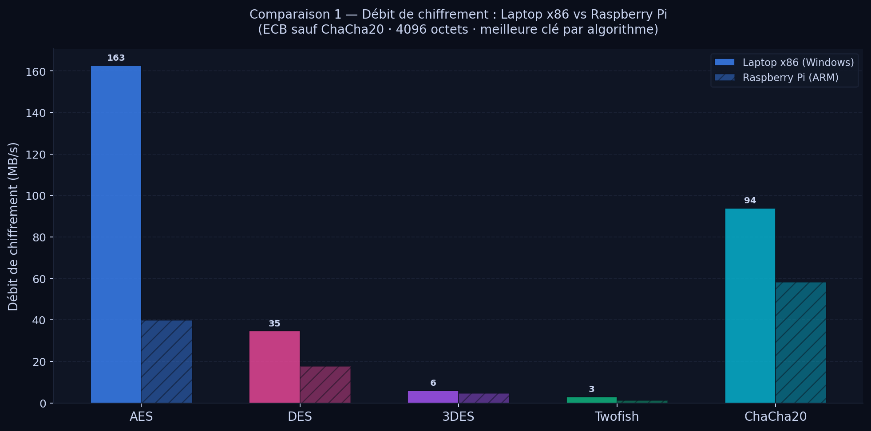
04 Résultats de performance
▶ Vidéo 5
Débit global : x86 vs Raspberry Pi
163 MB/s
AES sur x86
vs 46 MB/s sur Pi — écart dû à AES-NI exclusivement
3,54×
ratio AES x86 / Pi
le plus grand écart de tous les algorithmes testés
3 MB/s
Twofish sur x86
58× plus lent qu’AES — complexité du key schedule
AES sur x86 surpasse nettement les autres résultats, un écart attribuable non pas à la vitesse du CPU, mais à AES-NI. Sans cette instruction, le Pi effectuerait le même travail 3,54 fois plus lentement.
INF1430 · Université TÉLUQ · TN3 · Melissa Moya · 2026

Slide 9
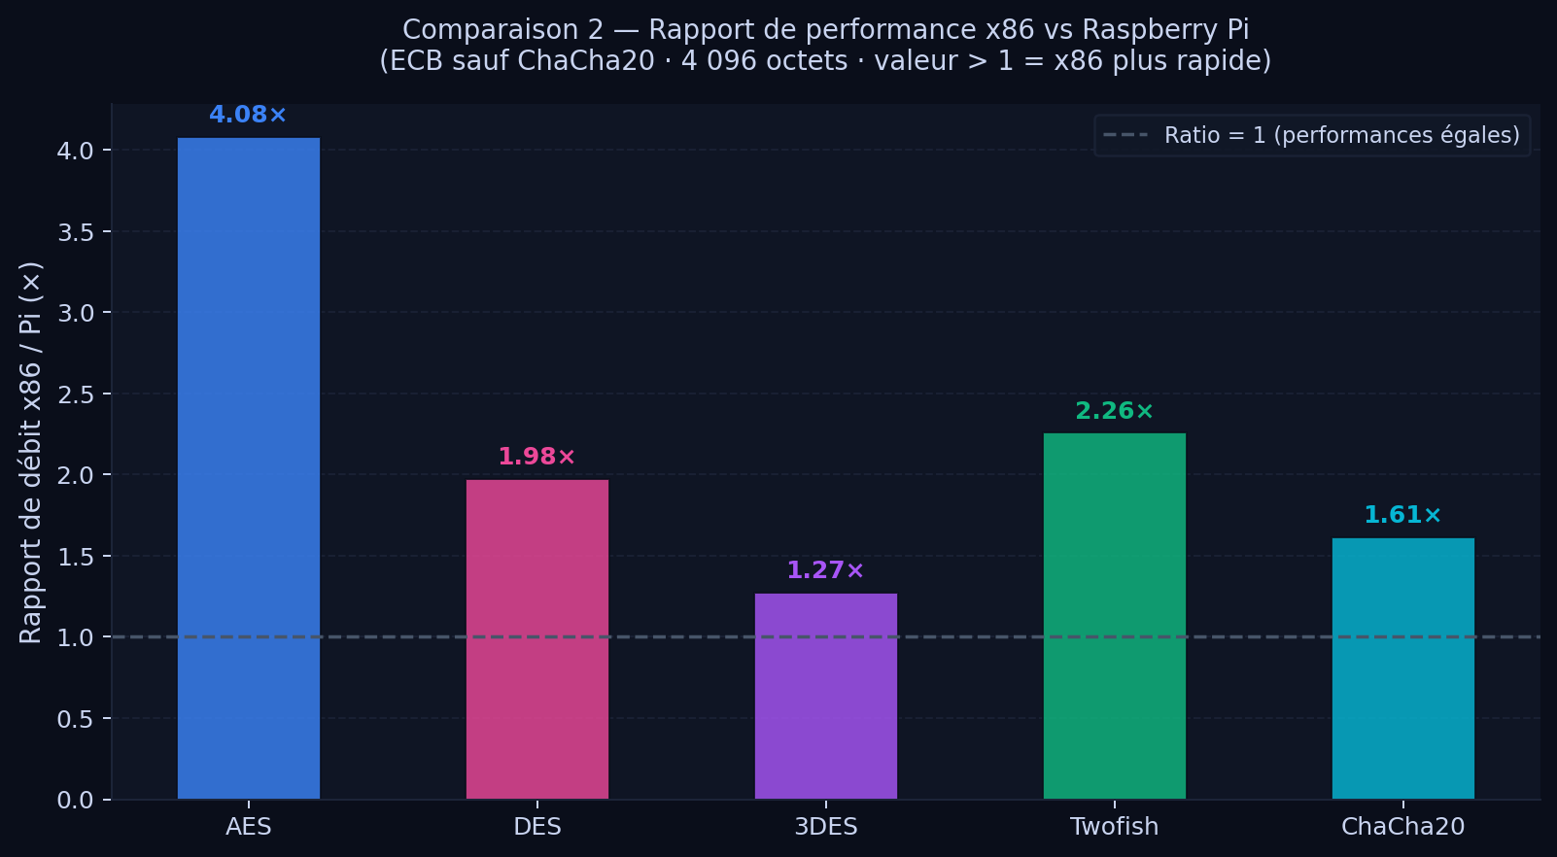
04 Résultats de performance
▶ Vidéo 5
AES — L'écart x86 / Pi expliqué
3,54×
ratio AES x86 / Pi
1,98×
ratio DES x86 / Pi
1,27×
ratio 3DES x86 / Pi
2,26×
ratio Twofish x86 / Pi
1,61×
ratio ChaCha20 x86 / Pi
Grâce à AES-NI sur x86, un tour AES complet s'exécute en un seul cycle CPU. Sans cette accélération matérielle, le Pi doit calculer entièrement en logiciel, ce qui produit un écart de 3,54×. Aucun autre algorithme testé ne bénéficie d'un tel levier matériel.
INF1430 · Université TÉLUQ · TN3 · Melissa Moya · 2026

Slide 10
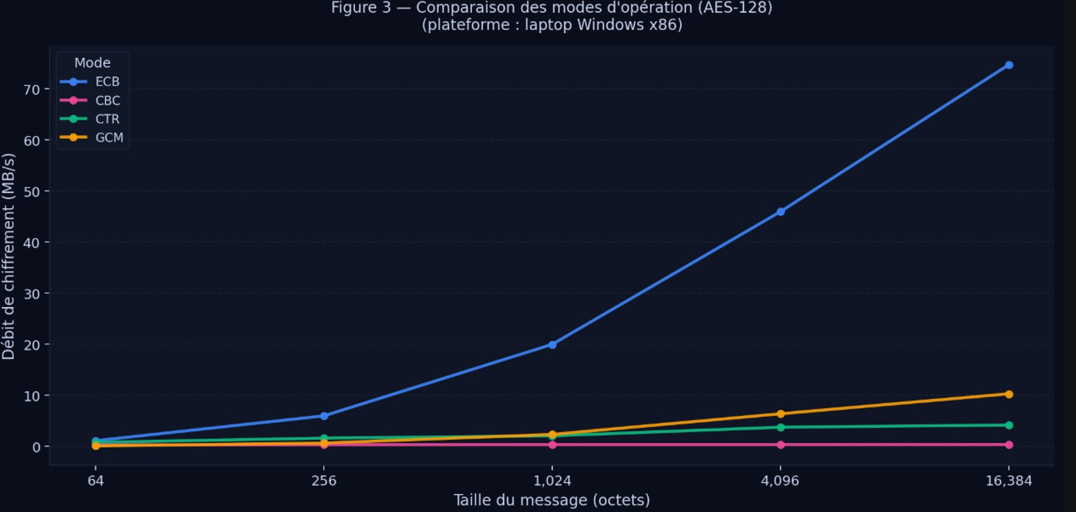
04 Résultats de performance
▶ Vidéo 5
AES — Le piège des modes d'opération
ECB
163 MB/s
Rapide mais cryptographiquement cassé
GCM
25 MB/s
Recommandation 2026 — confidentialité + auth
CTR
6.6 MB/s
Parallélisable, bon compromis
CBC
0.73 MB/s
Chiffrement séquentiel — 223× plus lent qu'ECB
Avec 163 MB/s, ECB obtient le résultat le plus élevé du benchmark, et c'est pourtant le seul mode cryptographiquement cassé. Optimiser sans comprendre les implications en matière de sécurité constitue une faute professionnelle.
INF1430 · Université TÉLUQ · TN3 · Melissa Moya · 2026

Slide 11

04 Résultats de performance
▶ Vidéo 6
ChaCha20 — Conçu pour le logiciel pur
Cycle ARX — 20 tours
Chiffrement de flux
ADD
Addition mod 2³²
pas de blocs — opère bit par bit sur le keystream
Clé unique : 256 bits
pas de variantes 128/192 — simplicité par design
Opérations ARX
Addition · Rotation · XOR — toutes natives au CPU
XOR
XOR bit à bit
ROTATE
Rotation de bits
Daniel J. Bernstein, 2008
optimisé pour ARM et x86 sans instructions dédiées
ChaCha20 est conçu pour s'exécuter en temps constant : les opérations ADD, ROTATE et XOR requièrent exactement un cycle CPU, indépendamment des données traitées. L'absence de table de substitution (S-Box) élimine tout risque d'attaque temporelle, ce qui explique l'adoption de ChaCha20 par Android et TLS 1.3 mobile.
Daniel J. Bernstein, 2008
optimisé pour ARM et x86 sans instructions dédiées
INF1430 · Université TÉLUQ · TN3 · Melissa Moya · 2026

Slide 12
04 Résultats de performance
▶ Vidéo 6
ChaCha20 vs AES — Pourquoi ce choix existe
ChaCha20 a été conçu précisément pour corriger les faiblesses d'AES sur ARM.
Critère
AES
ChaCha20
Opérations
S-Box (table lookup)
ARX — opérations natives
Accélération HW
AES-NI requis
Aucune nécessaire
Vulnérabilité timing
Possible sans AES-NI
Constant-time par design
Performance ARM
Pénalisé sans NI
Natif et efficace
Débit sur Pi (mesuré)
6.4 MB/s (GCM)
58 MB/s — 9.1× plus rapide
Usage standard
Serveur, cloud, x86
TLS 1.3, Android, IoT, ARM
Sur Raspberry Pi, ChaCha20 (58 MB/s) surpasse AES-GCM (6,4 MB/s) par un facteur de 9,1, ce qui en fait le choix évident pour tout déploiement IoT, mobile ou ARM. Il ne s'agit pas d'une simple alternative à AES, mais du standard sur architecture ARM.
INF1430 · Université TÉLUQ · TN3 · Melissa Moya · 2026

Slide 13
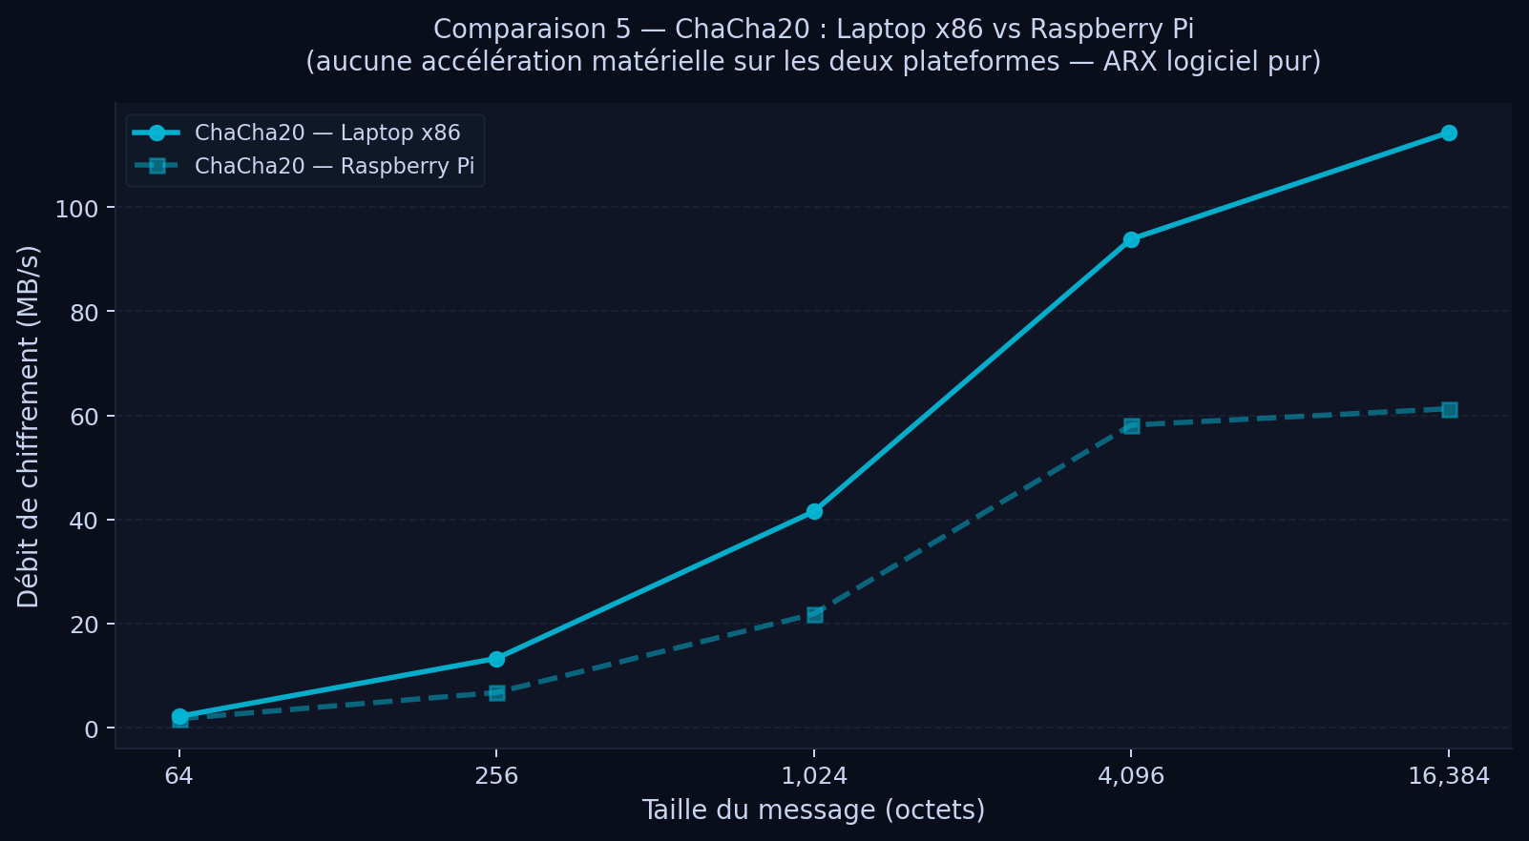
04 Résultats de performance
▶ Vidéo 7
ChaCha20 — L'algorithme qui refuse l'inégalité
114 MB/s
ChaCha20 sur x86
vs 58 MB/s sur Pi — ratio 1.87× seulement
1.87×
ratio x86 / Pi
AES = 3.54× — ChaCha20 est 2× plus équitable
9.1×
avantage sur Pi
ChaCha20 (58 MB/s) vs AES-GCM Pi (6.4 MB/s)
Sur Raspberry Pi, ChaCha20 surpasse AES-GCM par un facteur de 9,1. Bernstein a conçu cet algorithme précisément pour ce scénario, soit un monde où tous les appareils ne disposent pas d'accélération cryptographique dédiée. ChaCha20 constitue d'ailleurs le standard sur Android et TLS 1.3 mobile.
INF1430 · Université TÉLUQ · TN3 · Melissa Moya · 2026

Slide 14
04 Résultats de performance
▶ Vidéo 8
DES, 3DES, Twofish — Pourquoi ils ont perdu
DES
3DES
Twofish
MORT
DÉPRÉCIÉ
OBSOLÈTE
40,7 MB/s
12,3 MB/s
2,82 MB/s
x86 · 18,3 MB/s Pi
x86 · 7,5 MB/s Pi
x86 · 1,29 MB/s Pi
Clé effective
Sécurité effective
Finaliste AES 1998
56 bits
112 bits
Perdu contre Rijndael
Cassé en
Coût
Problème
22h en 1998 (EFF)
3 passes séquentielles
Key schedule trop complexe
Accélération HW
NIST
vs AES
Aucune
Déprécié 2017, interdit 2023
57× plus lent sur x86
Mort depuis 1998 — présent ici pour contexte historique.
Ni performant, ni suffisamment sécurisé
Fascinant académiquement, mais jamais adopté industriellement.
Avec 163 MB/s contre 2,82 MB/s pour Twofish, soit un facteur de 57, ces trois algorithmes illustrent pourquoi AES s'est imposé comme standard. Leur intérêt ici est pédagogique, non opérationnel.
INF1430 · Université TÉLUQ · TN3 · Melissa Moya · 2026

Slide 15

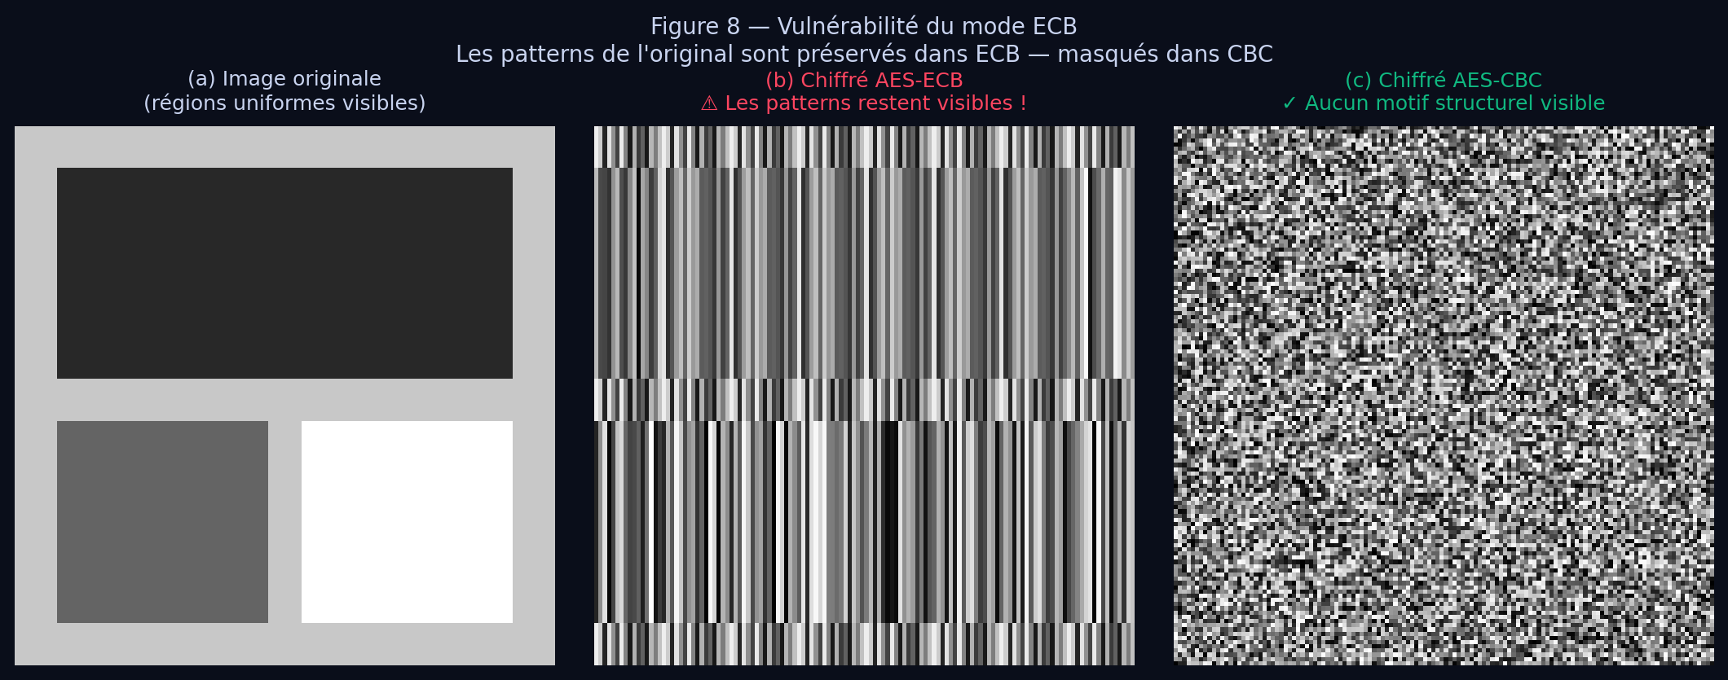
04 Résultats de performance
▶ Vidéo 9
ECB — Le mode le plus rapide est le plus dangereux
ECB chiffre chaque bloc indépendamment avec la même clé
Deux blocs de plaintext identiques → deux blocs de ciphertext identiques
Les patterns structurels survivent au chiffrement — la clé n'a pas besoin d'être cassée
Avec 162 MB/s, ECB obtient le résultat le plus élevé du benchmark, et c'est pourtant le seul mode cryptographiquement cassé. Optimiser sans comprendre les implications en matière de sécurité constitue une faute professionnelle.
INF1430 · Université TÉLUQ · TN3 · Melissa Moya · 2026

Slide 16
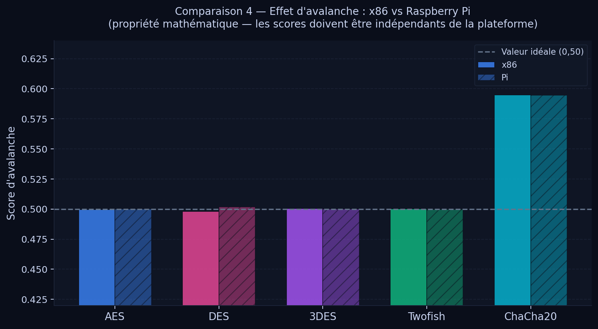
05 Robustesse cryptographique
▶ Vidéo 10
Effet d'avalanche — La santé cryptographique
Algorithme
Score
Verdict
AES
0.4997
Parfait
3DES
0.5004
Excellent
Twofish
0.5004
Excellent
DES
0.4982
Acceptable
ChaCha20
0.5948
Anomalie
La valeur de 0,594 obtenue pour ChaCha20 ne constitue pas une faille, mais reflète une limite de la méthodologie employée. L'effet d'avalanche mesure la diffusion propre aux chiffrements par blocs, alors que ChaCha20 est un chiffrement de flux dont le keystream est calculé indépendamment du texte en clair.
La valeur idéale est de 0,500 : modifier un seul bit en entrée doit changer exactement 50 % des bits en sortie. AES, DES, 3DES et Twofish atteignent tous cet idéal. Si ChaCha20 dépasse cette valeur, c'est en raison de son design, et non d'une faiblesse.
INF1430 · Université TÉLUQ · TN3 · Melissa Moya · 2026

Slide 17
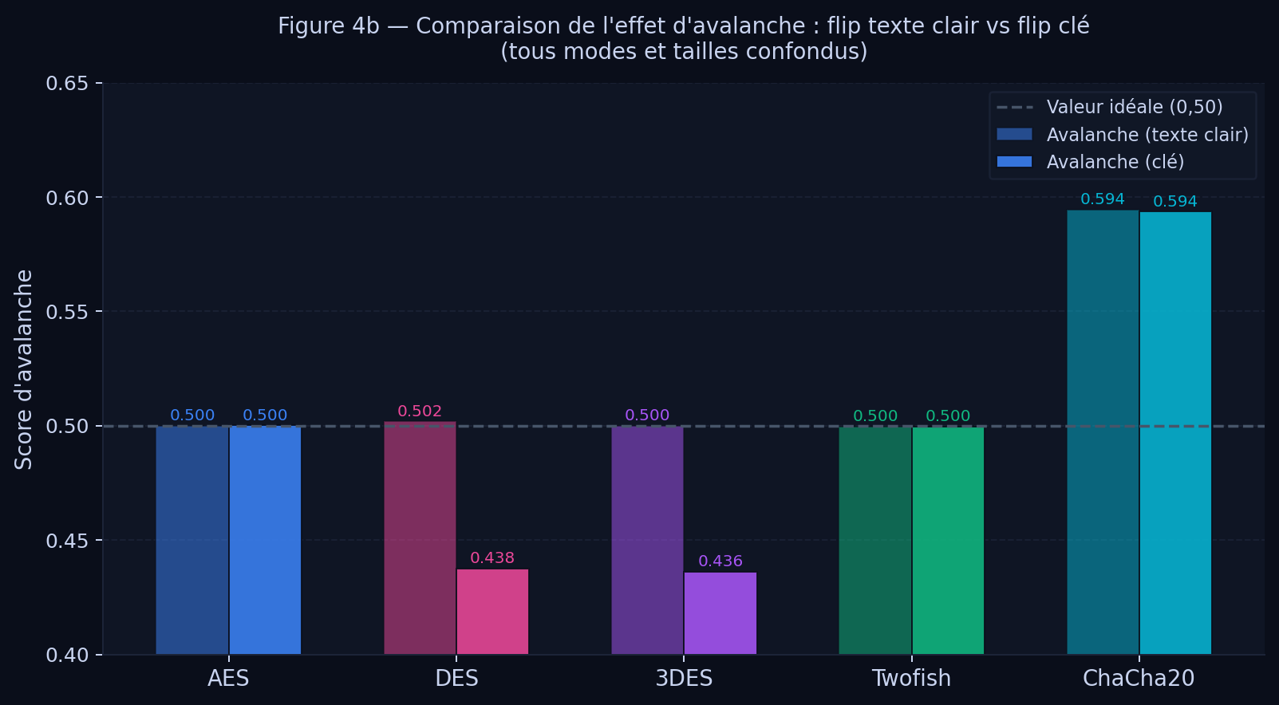
05 Robustesse cryptographique
▶ Vidéo 11
Sensibilité aux clés — Quand le key schedule défaille
Algorithme
Score clé
Verdict
AES
0.500
Parfait
Twofish
0.500
Excellent
ChaCha20
0.594
Voir sl.12
DES
0.438
Faible
3DES
0.436
Faible
Avec un score de 0,438, DES illustre un problème connu depuis les années 1990 : 64 clés dites « faibles » produisent des sorties structurellement moins aléatoires. 3DES hérite directement de cette faiblesse.
Avec un score de 0,500 pour AES contre 0,438 pour DES, l'écart révèle que DES n'est pas seulement lent et cryptographiquement faible : son key schedule présente une déficience structurelle, et non un simple artefact de mesure..
INF1430 · Université TÉLUQ · TN3 · Melissa Moya · 2026

Slide 18
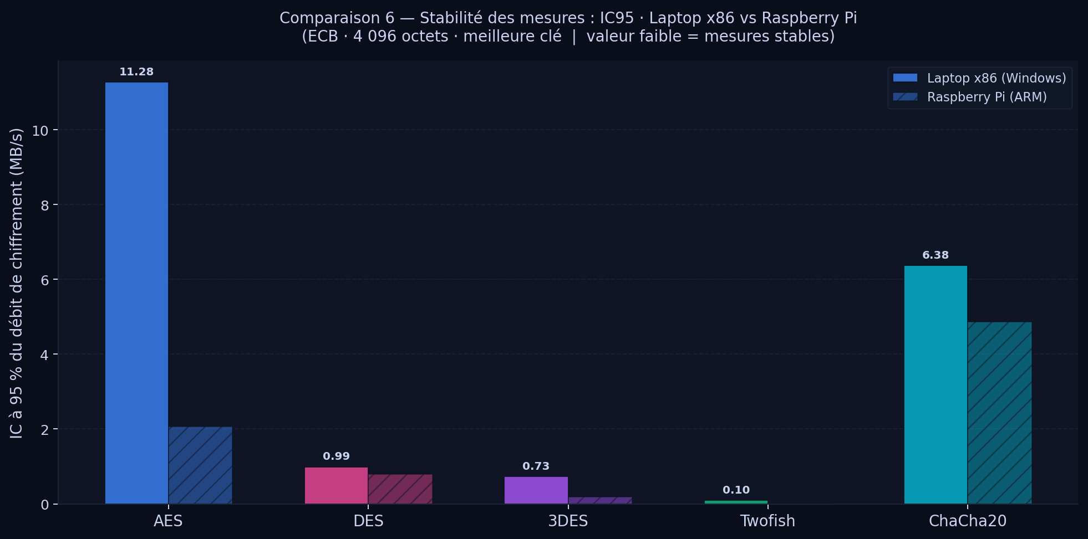
05 Robustesse cryptographique
▶ Vidéo 11
Stabilité — Le Raspberry Pi plus fiable que le laptop ?
11,28 MB/s
IC95 AES sur x86
vs 2.06 MB/s sur Pi — le laptop est 5.5× plus erratique
≈ 0
IC95 Twofish
Stable sur les deux — trop lent pour que le bruit soit perceptible
6,38 MB/s
IC95 ChaCha20 x86
ARX sans matériel dédié = sensible au scheduler OS
Pourquoi cet écart ? Sur x86, Windows 11 introduit plusieurs sources de variabilité : Turbo Boost dynamique, processus en arrière-plan, et partage du cache L3. Le Raspberry Pi, sous Raspberry Pi OS, présente quant à lui un comportement déterministe par nature.
La vitesse brute ne garantit pas la fiabilité. Pour un protocole temps réel ou un module matériel de sécurité (HSM), la stabilité de la mesure importe autant que le débit. Le Raspberry Pi, bien que plus lent, se révèle plus prévisible — deux cas d'usage fondamentalement différents.
INF1430 · Université TÉLUQ · TN3 · Melissa Moya · 2026

Slide 19

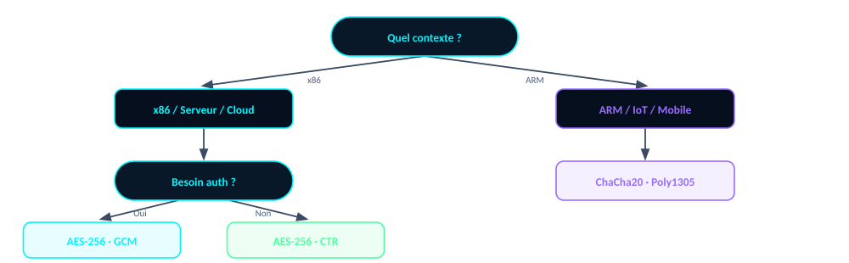
06 Synthèse & recommandations
Synthèse — Comment choisir en 2026 ?
À éviter en toute circonstance : ECB, DES et 3DES. Quel que soit le contexte ou le niveau de performance observé, ces choix ne constituent pas des compromis acceptables en 2026.
INF1430 · Université TÉLUQ · TN3 · Melissa Moya · 2026

Slide 20
06 Synthèse & recommandations
▶ Vidéo 12
Synthèse — Quel algorithme choisir en 2026 ?
Contexte
Algorithme
Mode
Raison
Serveur / cloud
AES-256
GCM
AEAD, NIST, TLS 1.3
IoT / ARM / Mobile
ChaCha20
Poly1305
ARX, constant-time
Données en masse
AES-256
CTR
Parallélisable
À éviter
DES, 3DES
—
Déprécié / cassé
INTERDIT
Tout algorithme
ECB
Patterns visibles
Conformes à NIST SP 800-175B et RFC 8446 (TLS 1.3)
AES-GCM sur x86, ChaCha20 sur ARM : voilà les deux recommandations à retenir. ECB, DES et 3DES sont à proscrire de tout nouveau développement. L'ensemble de cette présentation constitue la preuve empirique de ces quelques principes.
INF1430 · Université TÉLUQ · TN3 · Melissa Moya · 2026

Slide 21
06 Synthèse & recommandations
Conclusion — Ce qui a été livré, ce qui vient ensuite
✓ TN3 — Livré
→ TN4 — En préparation
5 algorithmes implémentés et validés (KAT NIST)
Analyse approfondie des hypothèses de recherche
4 modes d'opération (ECB, CBC, CTR, GCM) + StreamMode
Comparaison avec la littérature (Stallings, NIST SP 800-175B)
Expérimentations sur 2 plateformes : x86 Windows + Pi ARM
Rapport final — interprétation complète des résultats
~600 mesures de débit collectées (n=100 par config.)
Conclusions sur les choix architecturaux
Analyse : avalanche, sensibilité aux clés, stabilité CI95, ECB
Recommandations formelles
Le choix d'un algorithme de chiffrement ne relève pas uniquement de la sécurité, mais aussi d'une décision d'architecture, de plateforme et de contexte d'utilisation.
INF1430 · Université TÉLUQ · TN3 · Melissa Moya · 2026

